Slide 1
レムナントが しるべき しんげん

Slide 2
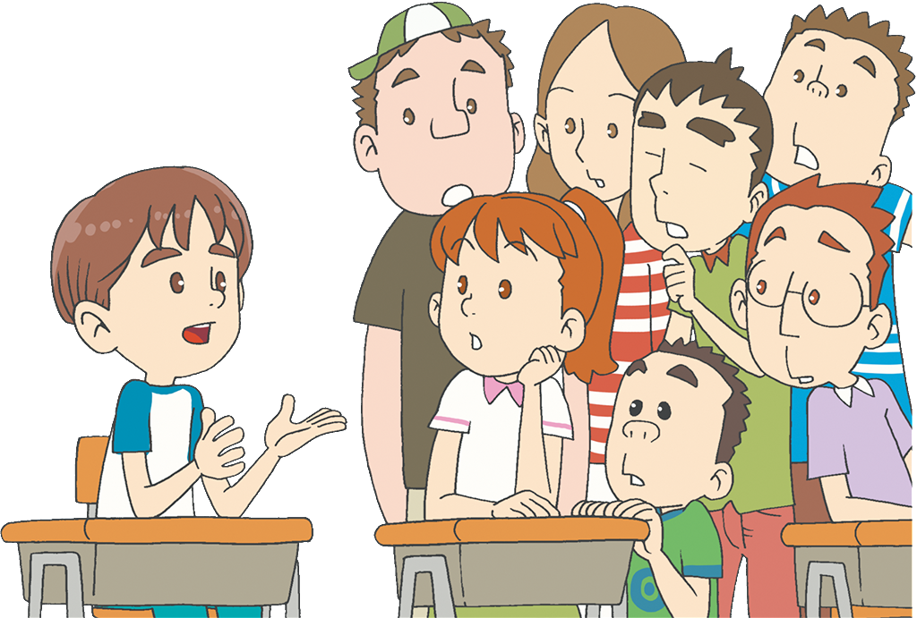
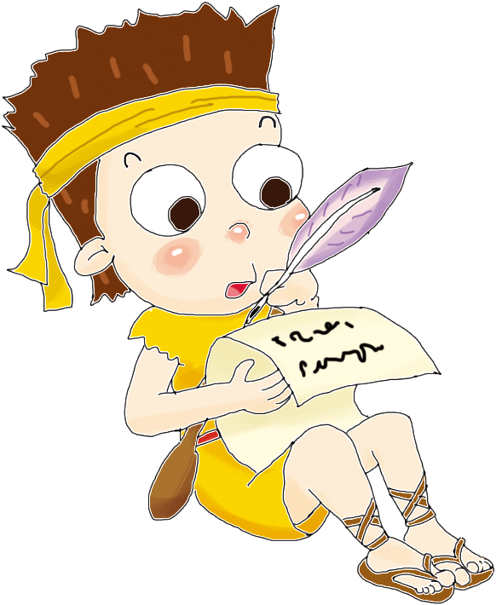
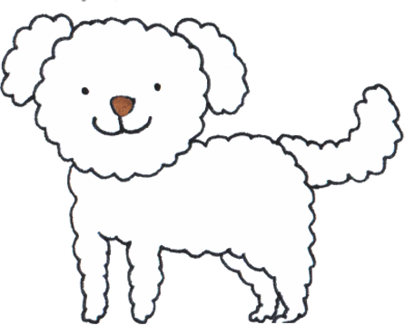
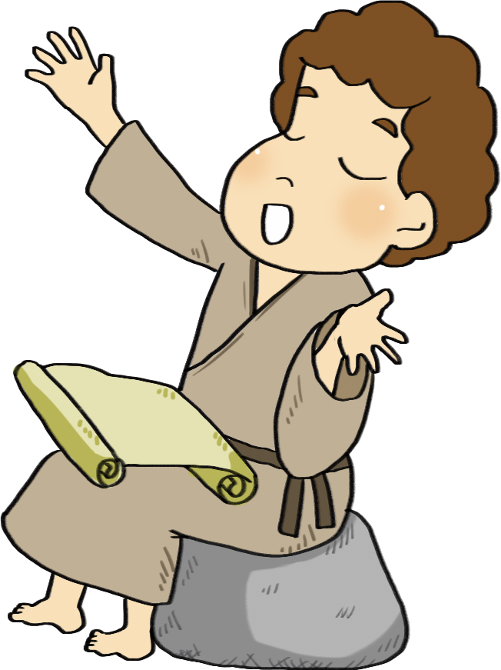
01
ちしき

Slide 3
しんげん 1:7

Slide 4
しゅを おそれることは ちしきの
はじめである。 おろかものは ちえと
くんかいを さげすむ。

Slide 5
サムエルの ちしき

Slide 6
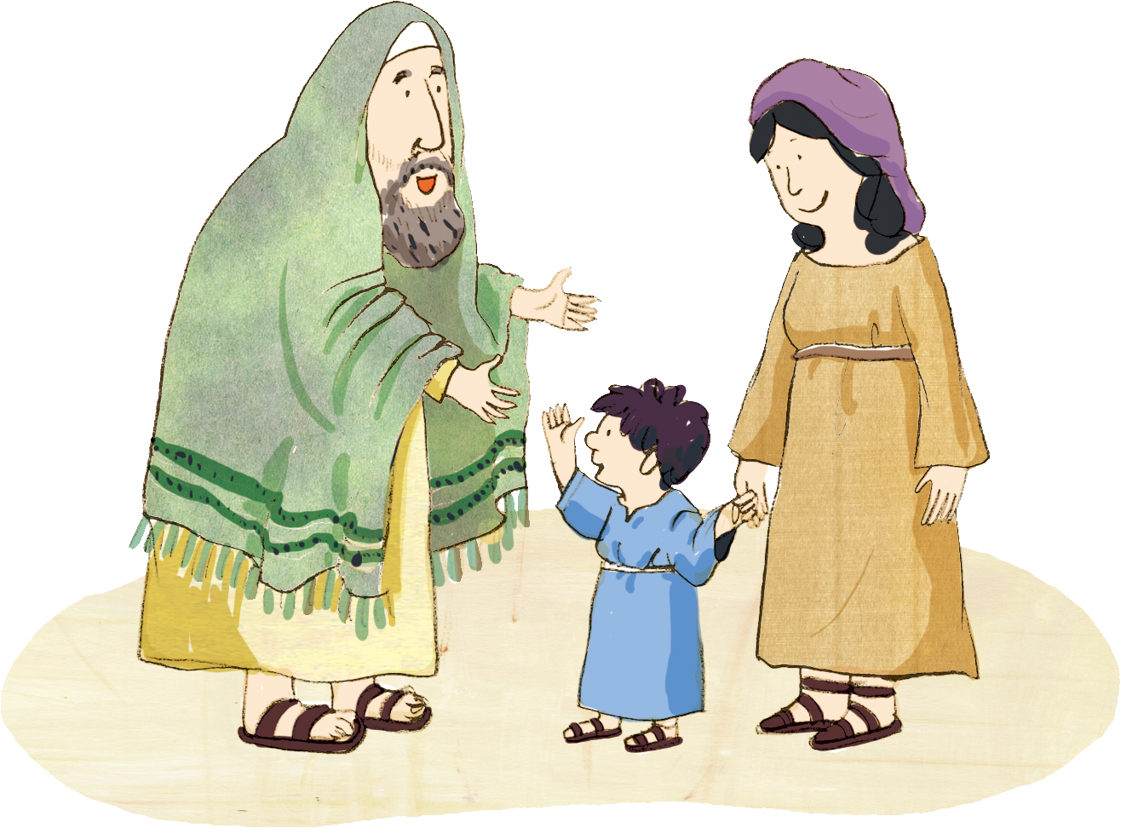
Notes:
1) 母(はは)ハンナの祈(いの)りによって生(う)まれました(Ⅰサムエル1:9～11)

Slide 7
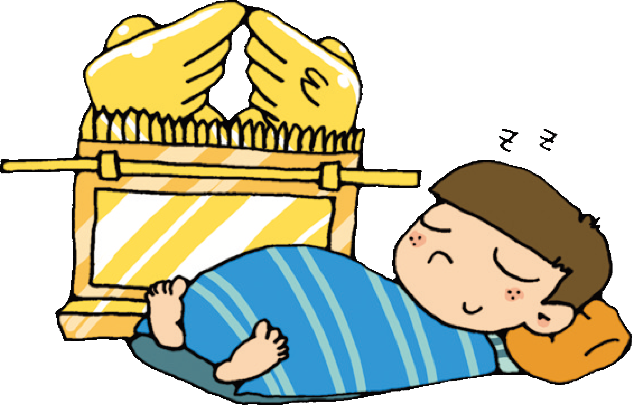
Notes:
2) 契約(けいやく)の箱(はこ)のそばで育(そだ)ったサムエルのことばは、一(ひと)つも地(ち)に落(お)ちませんでした(Ⅰサムエル3:1～19)

Slide 8
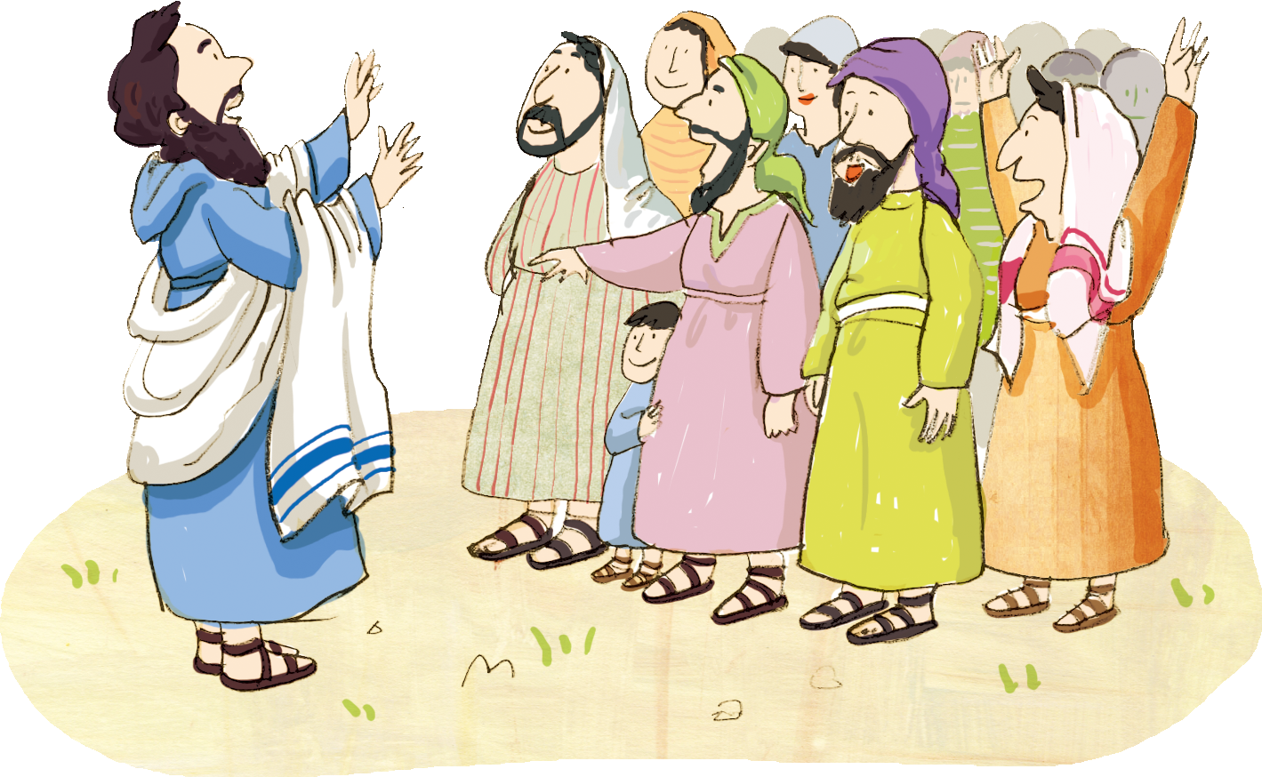
Notes:
3) 彼(かれ)はペリシテが降参(こうさん)するほどの霊的(れいてき)知識(ちしき)があったナジル人(びと)でした
(Ⅰサムエル7:1～13)

Slide 9
ダビデの ちしき

Slide 10
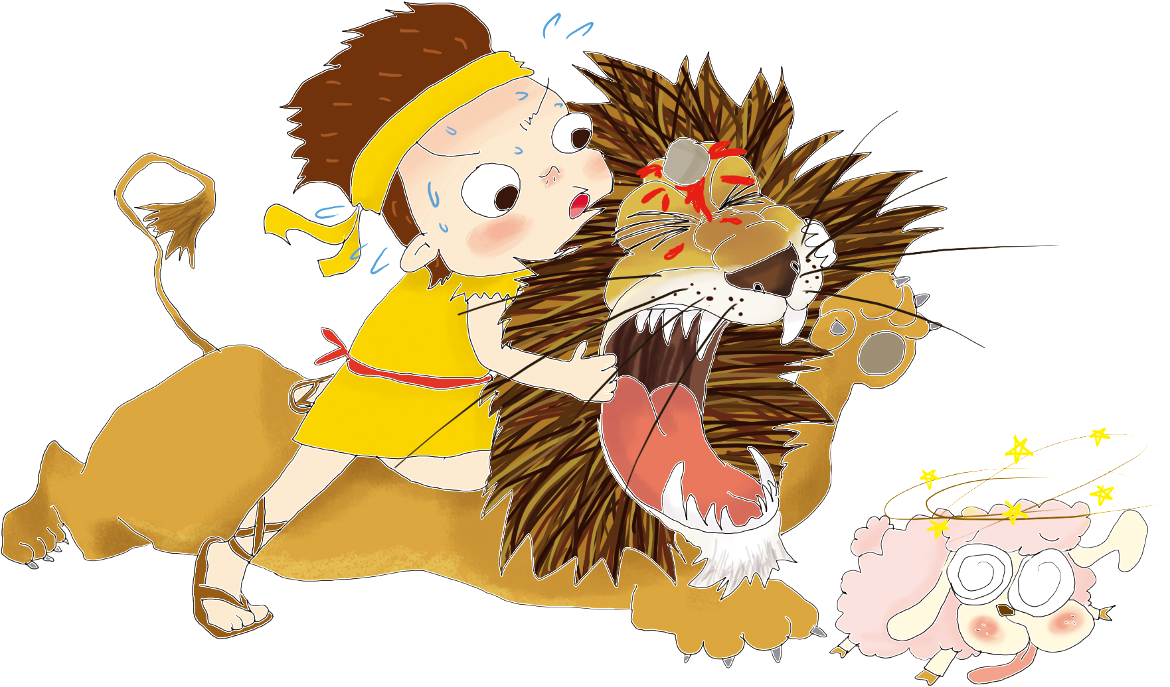
Notes:
1) 正(ただ)しい心(こころ)と英知(えいち)の手(て)で羊(ひつじ)を導(みちび)きました(詩78:70～72)

Slide 11
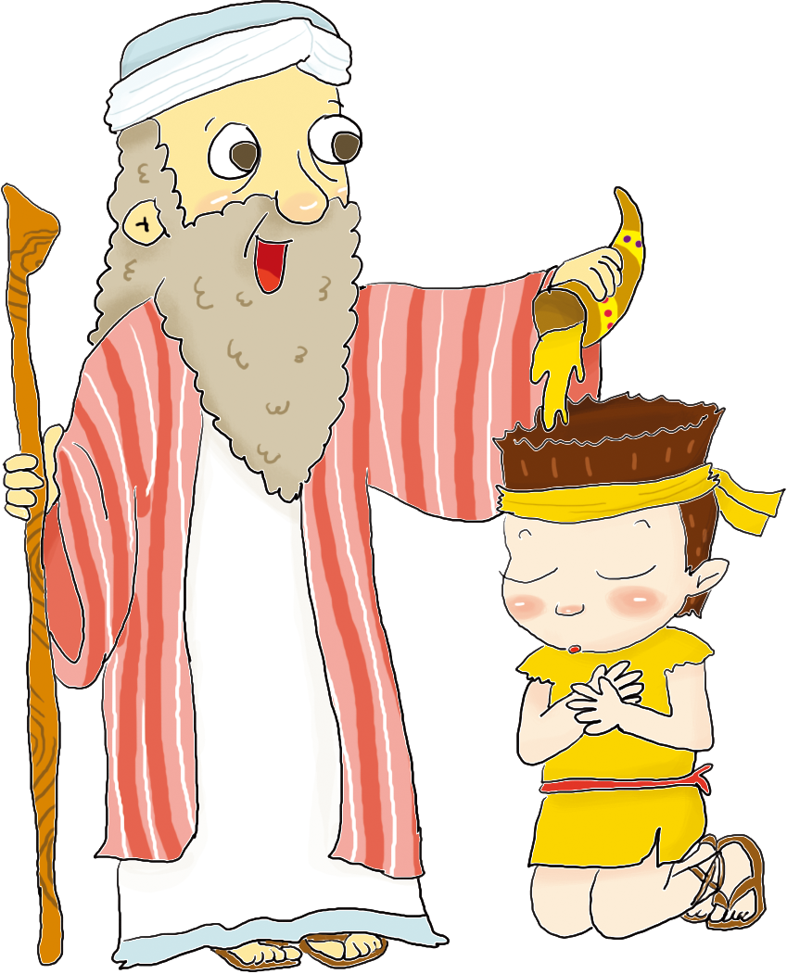
Notes:
2) サムエルを通(とお)して契約(けいやく)の箱(はこ)の契約(けいやく)を受(う)けて王(おう)として油(あぶら)注(そそ)がれました(Ⅰサムエル16:1～13)

Slide 12
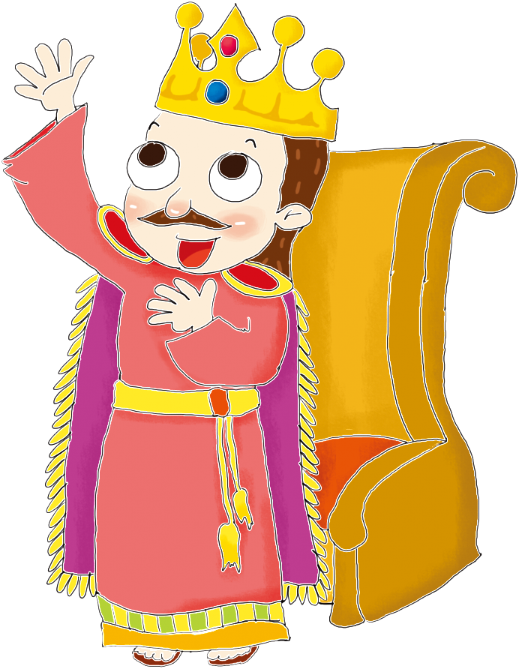
Notes:
3) 王(おう)になったダビデは神殿(しんでん)を建築(けんちく)するための全(すべ)ての準備(じゅんび)を終(お)えたとき、神様(かみさま)に感謝(かんしゃ)を持(も)って祈(いの)りをささげました(Ⅰ歴代29:10～14)

Slide 13
ソロモンの ちしき

Slide 14
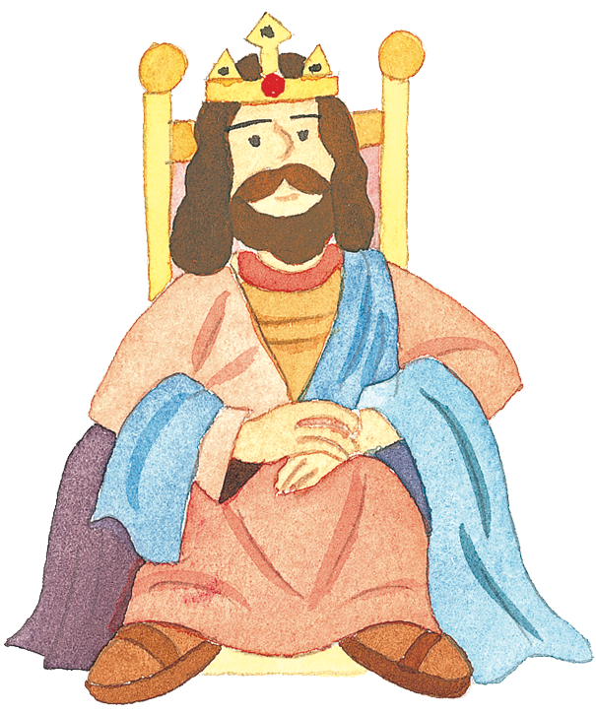
Notes:
1) いつも主(しゅ)を恐(おそ)れるように言(い)いました
2) 彼(かれ)は知識(ちしき)の初(はじ)めを知(し)る者(もの)でした

Slide 15
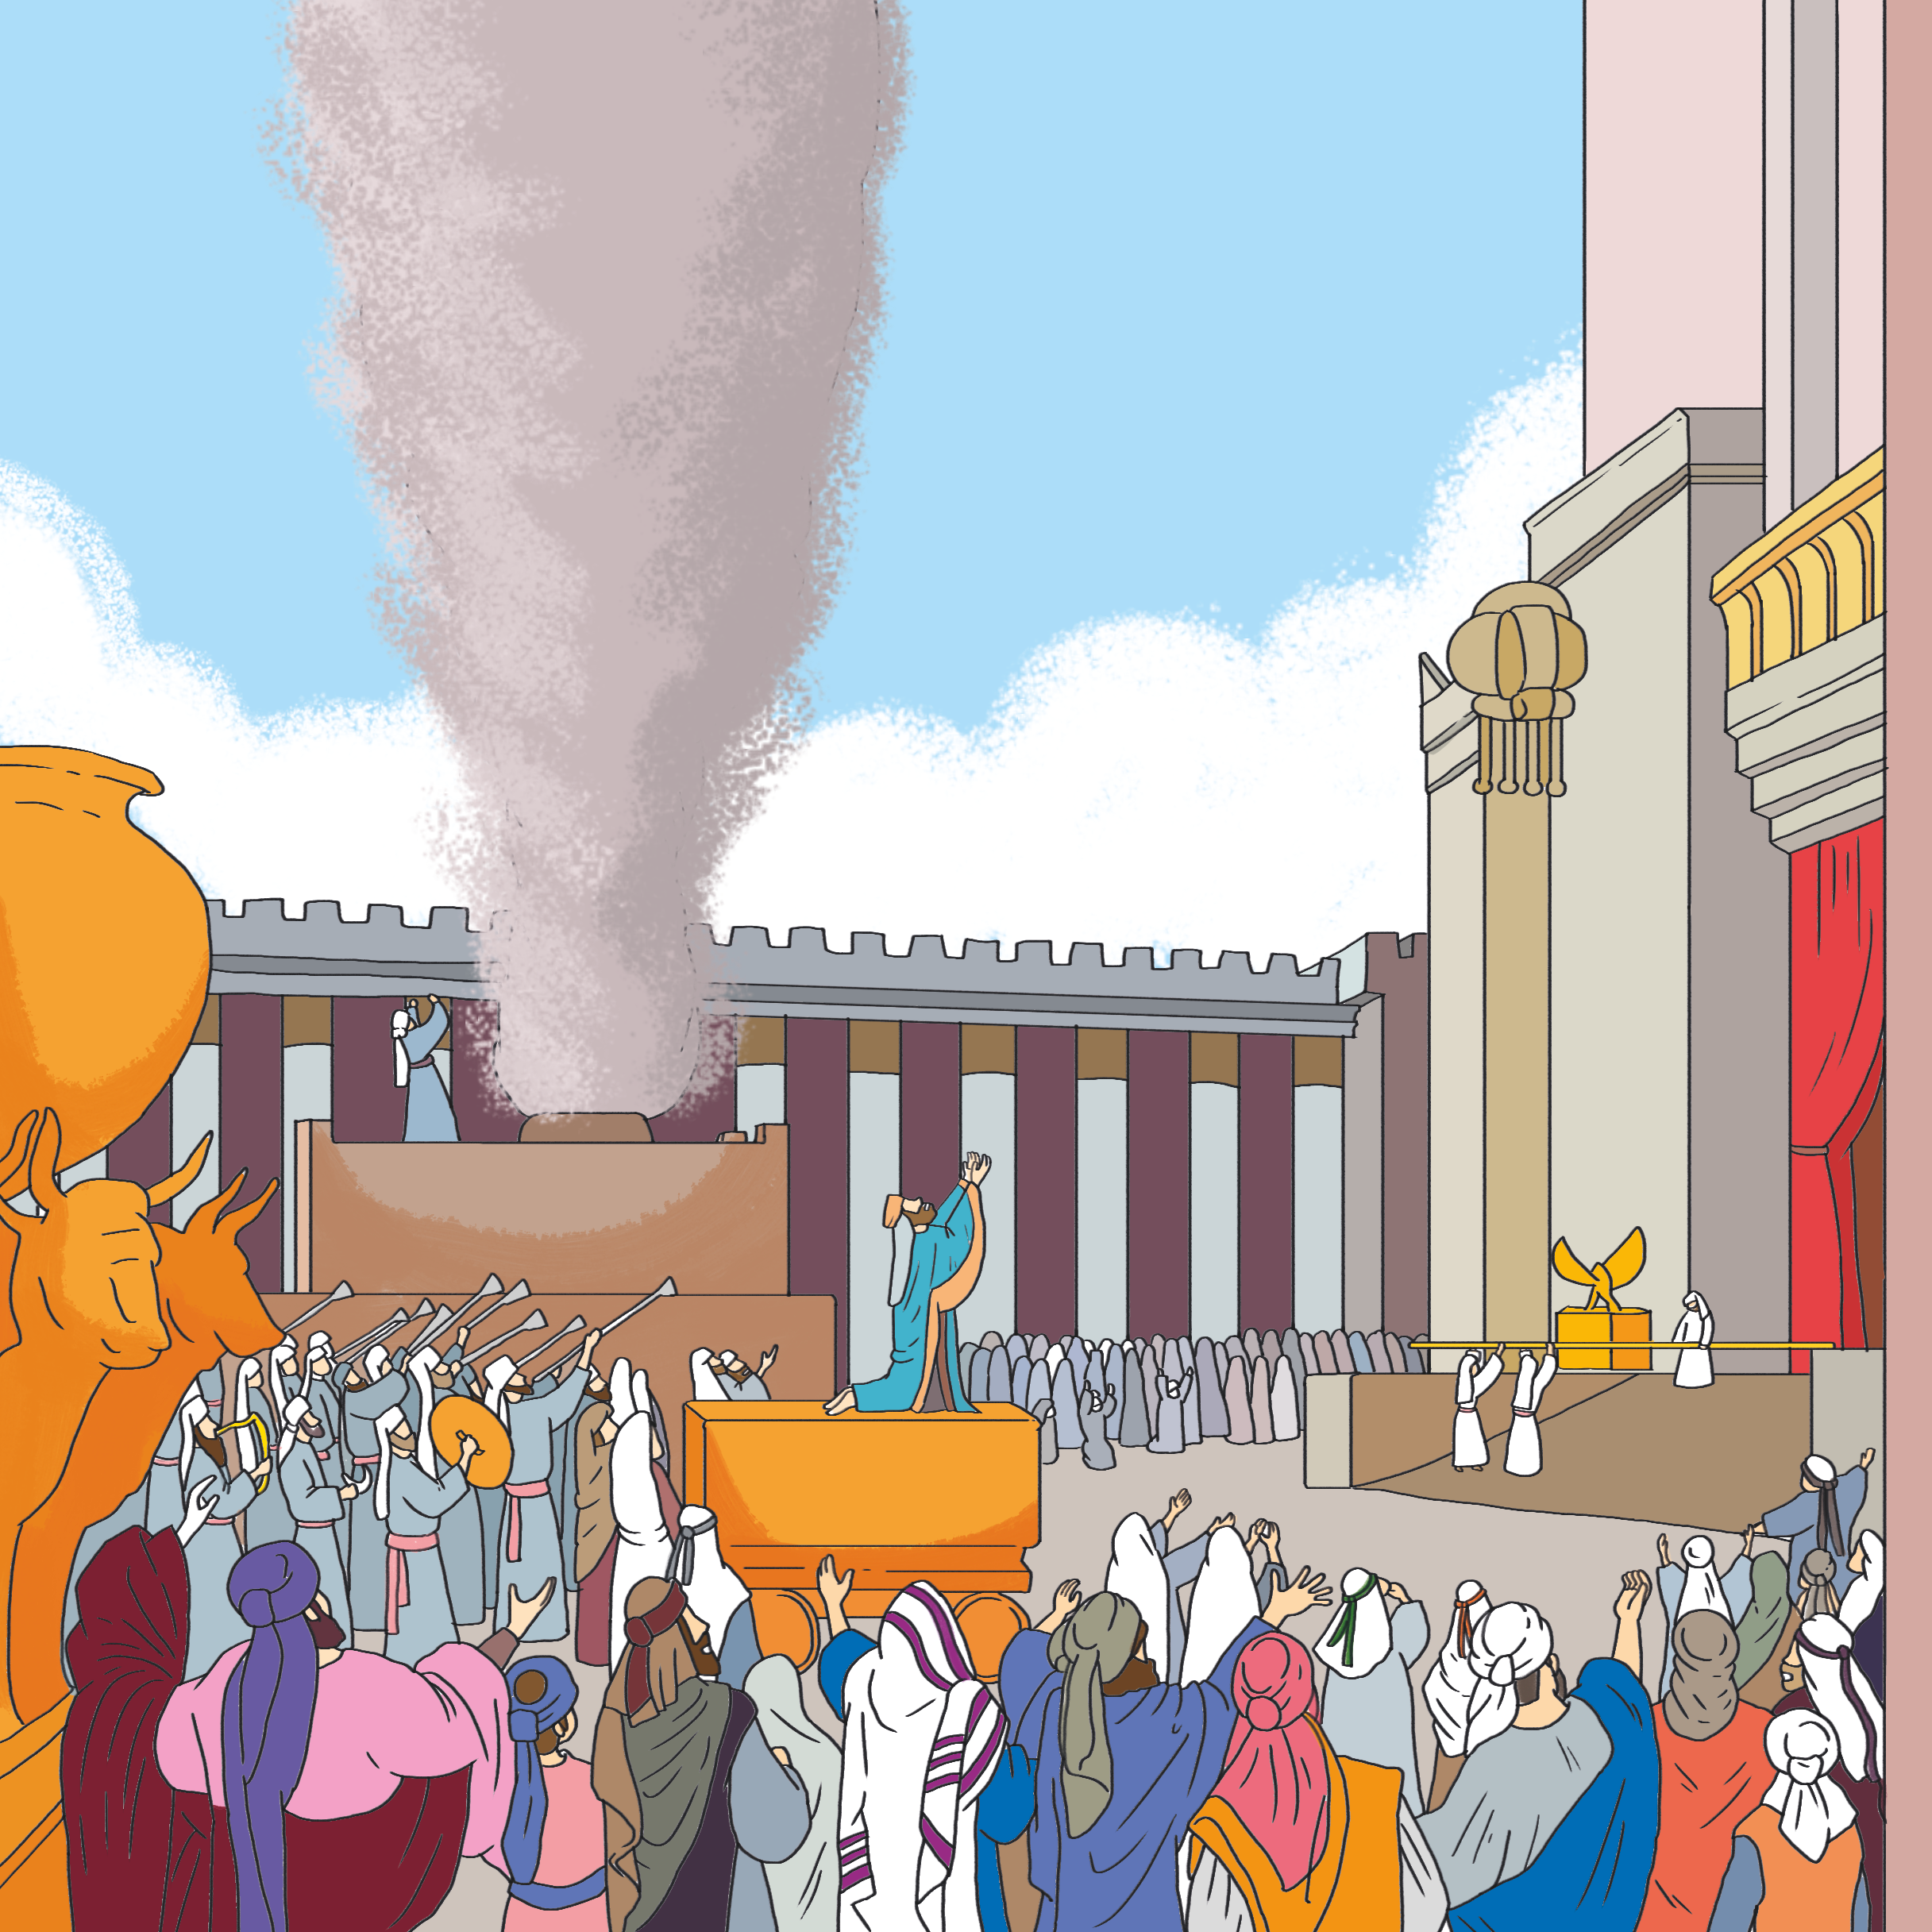
Notes:
3) それゆえ、王(おう)になって一番先(いちばんさき)に一千頭(いっせんとう)の全焼(ぜんしょう)のいけにえをささげました(Ⅰ列王3:3～4)

Slide 16
さんこうに つかってください

Slide 18
かみは ひとを ごじしんの かたちとして そうぞう
された。 かみの かたちとして かれを そうぞうし、
おとこと おんなとに かれらを そうぞうされた。
かみは かれらを しゅくふくされた。かみは かれらに
おおせられた。「うめよ。ふえよ。ちを みたせ。
ちを したがえよ。うみの うお、そらの とり、ちを はう すべての いきものを しはいせよ。」
そうせいき 1:27～28

Slide 21
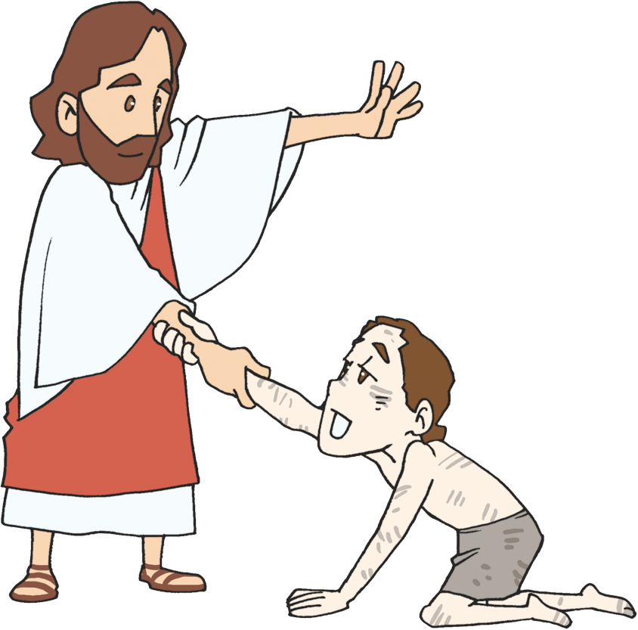
Notes:
神様を離れて(創世記3章-原罪)神様を知らない,霊が死んだ状態
エペソ2:1～5,ローマ8:9～11

Slide 22
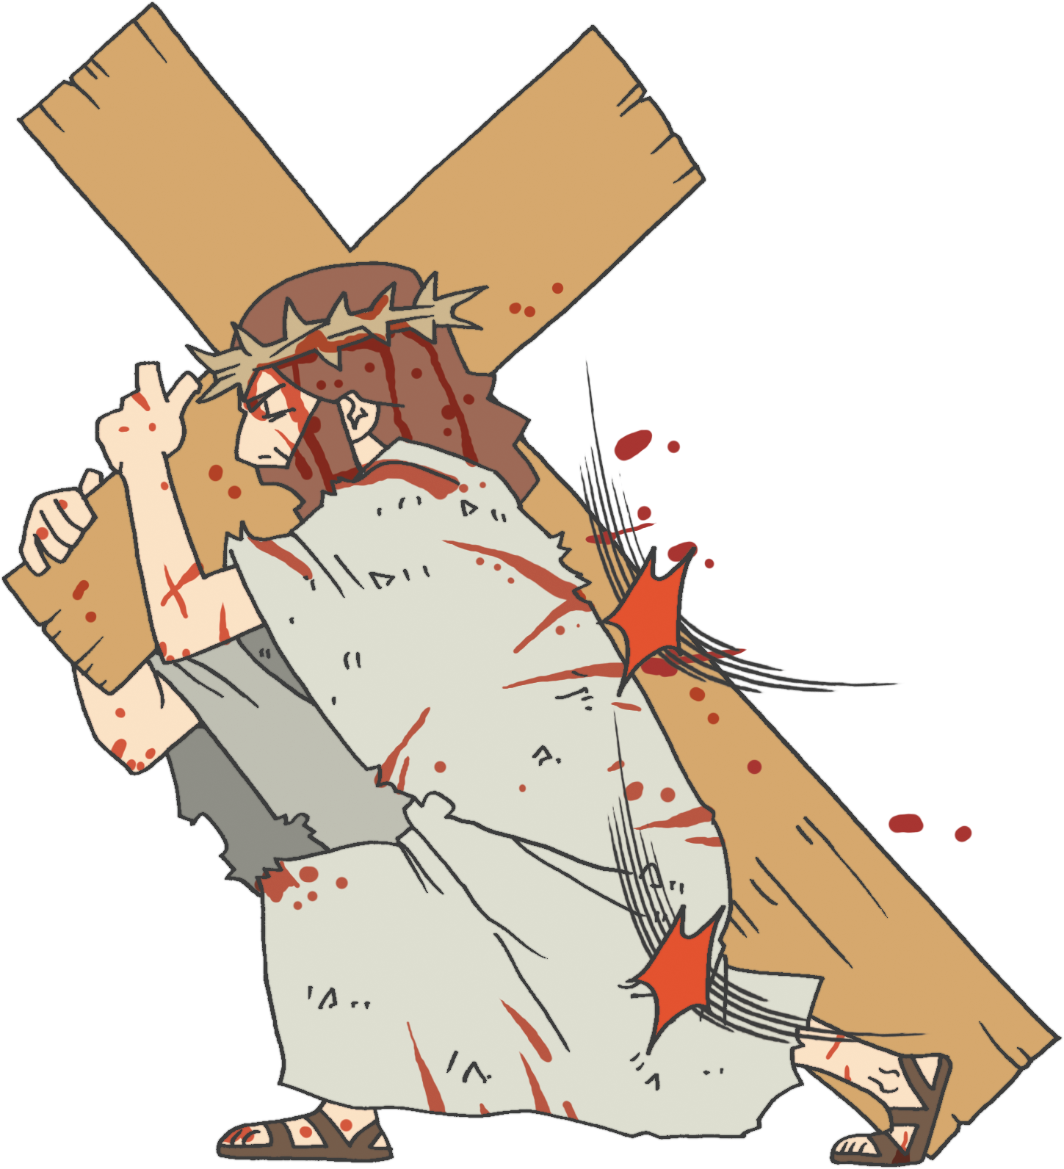
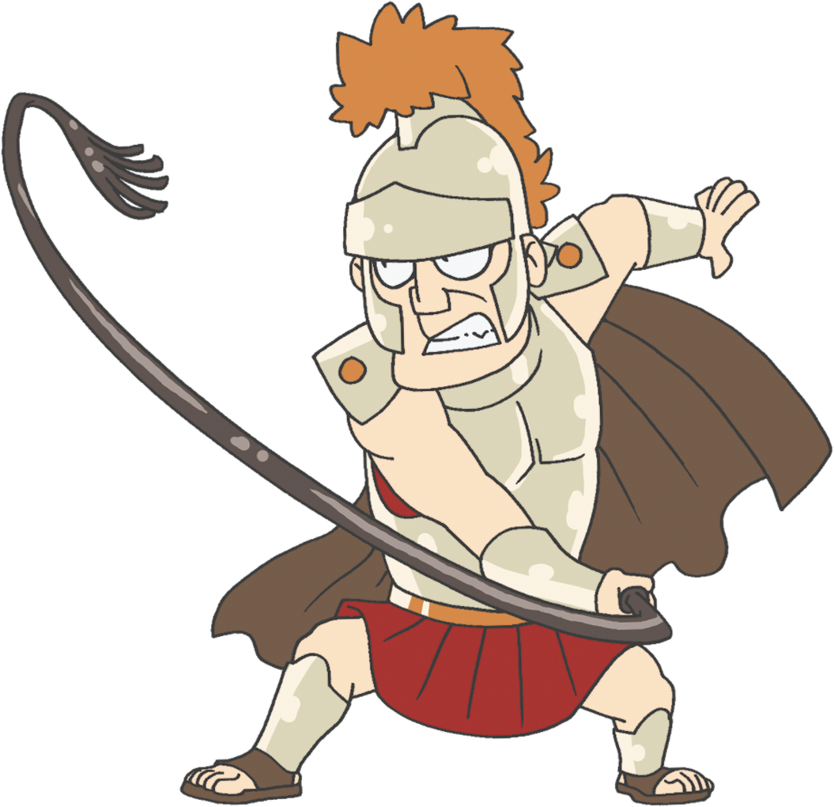
Notes:
人間が受けるすべての災いと呪い,苦痛,地獄,サタンの問題を解決

Slide 23
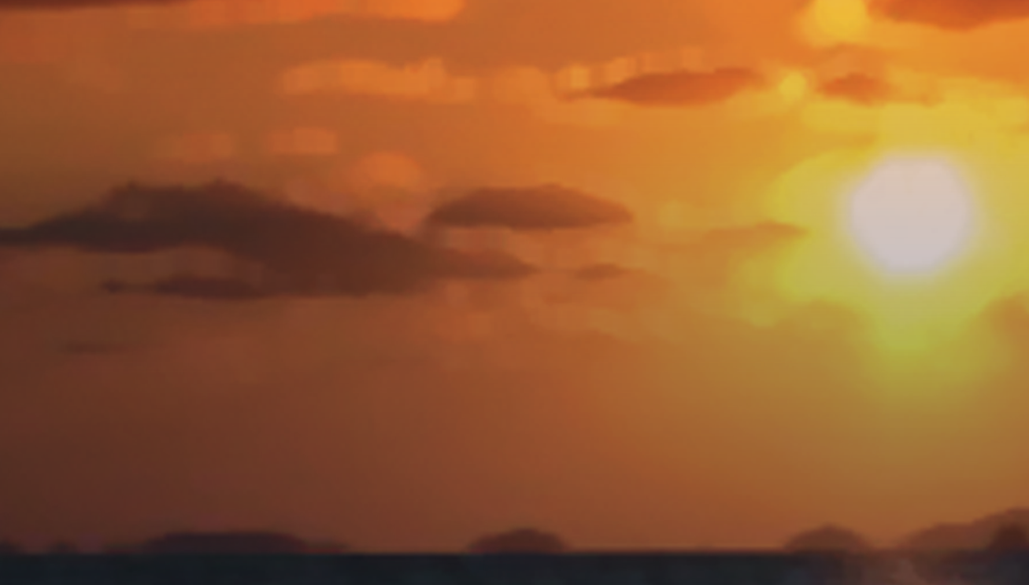
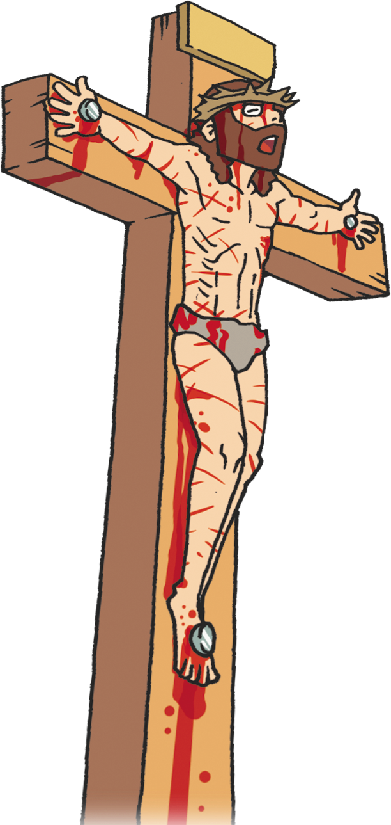
Notes:
イエス様を私たちのために、いのちを捨てられた。
神様がご覧になって最も重要なことは?
福音だ。
-キリスト3職

Slide 24
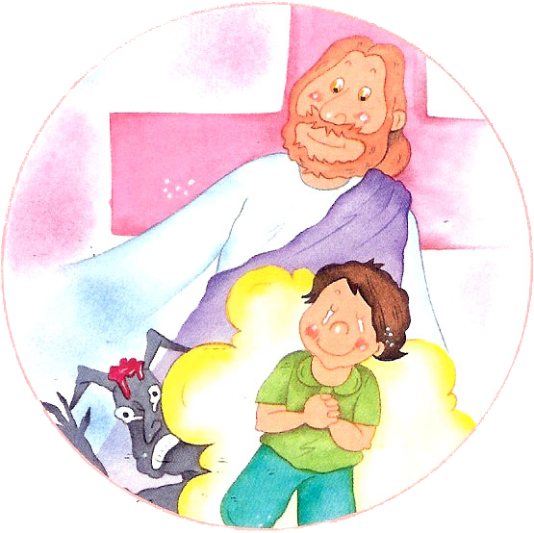
Notes:
ヨハネ 1:12
神を恐れることが知識のはじめである

Slide 25
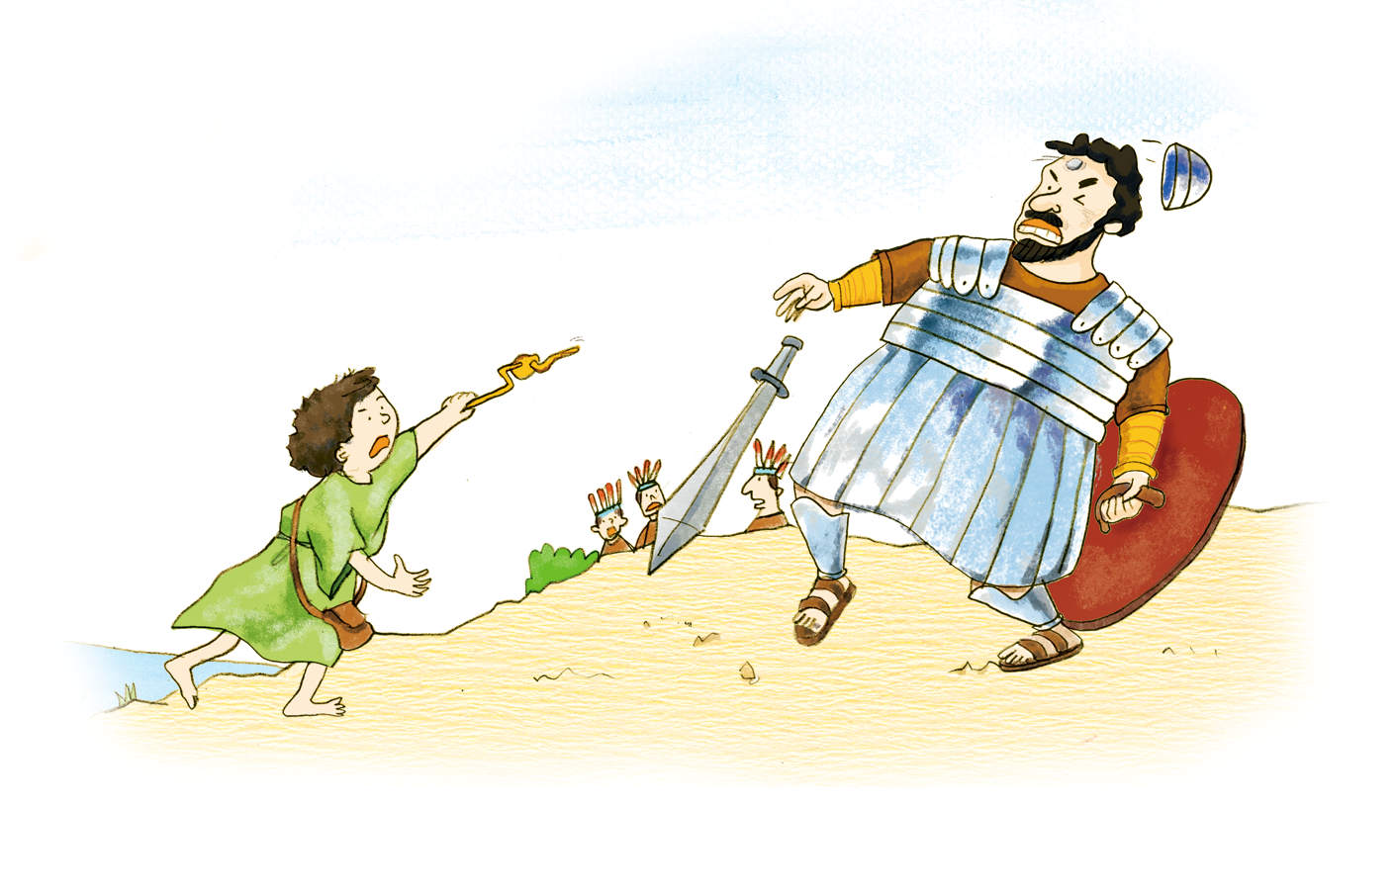
Notes:
ゴリヤテをやっつけて、イスラエルの国を生かした。

Slide 26
Notes:
幼いときから,みことばがとても良くて
祈り手帳がとても良くて
新しく挑戦

Slide 27
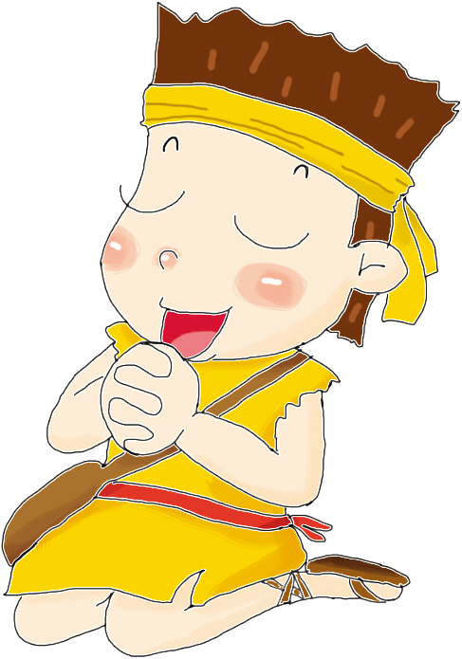
Notes:
神様と祈る時間-インマヌエルを味わうこと
刻印,根､体質

Slide 28
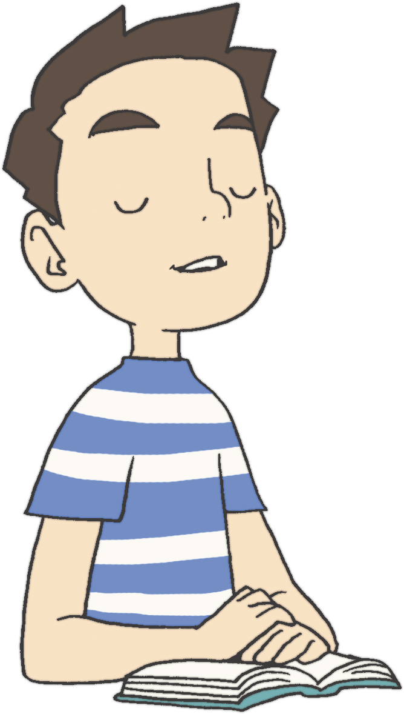
Notes:
幼いころから神様を知らなければなりません
夜ごと明日の3つの今日-祈りの手帳黙想
明日する勉強,読書
スケジュール記録(学校,運動,塾,家,食事,テレビ)

